Slide 1

赓续文脉，强国有我
演讲人：郑泽锐
时间：2026年5月
Notes:
"赓续文脉，强国有我"学习平台是一个基于 Vue 3 + Vite 的党建学习Web应用，旨在为用户提供全面的党史学习、党建知识浏览和个人学习管理功能。平台以红色精神为主题，结合现代化设计，为党员提供优质的学习体验

Slide 2

CONTENTS
项目汇报目录
01
项目概述——赓续文脉，强国有我
- 项目背景与意义
- 党建教育的重要性
- 平台建设目标
- 核心价值理念
04
项目不足以及未来期望
02
技术架构——现代化技术栈支撑
-项目的缺点
- 功能扩展方向
- 技术优化计划
- 数据安全与性能提升
- Vue 3 + Vite 技术选型
- 前后端架构设计
- 响应式设计实现
- 组件化开发模式
03
核心功能——打造全方位学习体验
- 首页展示模块（Banner、轮播图、每日早报）
- 发展成就展示（经济、科技、民生、生态）
- 榜样人物模块（先进模范事迹）
- AI智能问答助手

Slide 3
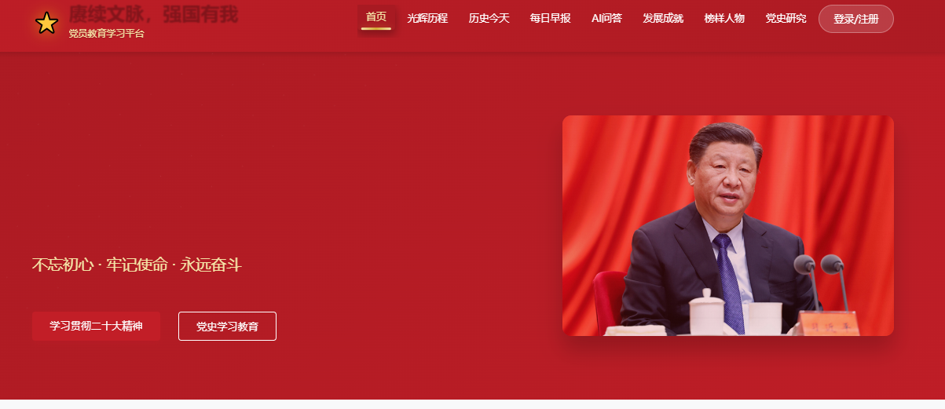



项目背景
EXECUTIVE SUMMARY
【当前形势】
1.新时代党建工作面临数字化转型的迫切需求
2.传统线下学习模式难以满足党员多样化学习需求
3.党中央对党员教育信息化建设提出明确要求
【技术机遇】
互联网+党建成为趋势
• 大数据、AI技术为个性化学习提供可能
• 移动端普及使随时随地学习成为现实
【现实挑战】
• 学习内容分散，缺乏统一平台整合
• 学习进度难以追踪，效果评估困难
• 年轻党员对传统教育方式接受度较低

Slide 4
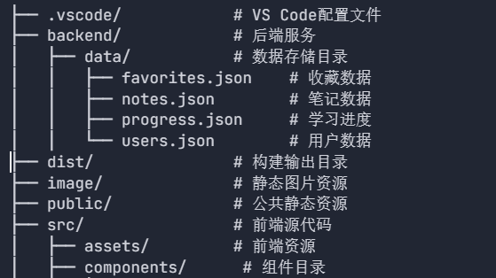
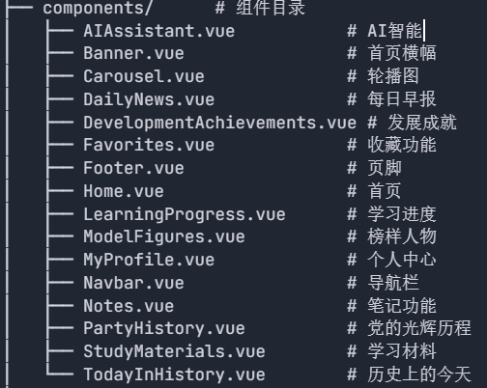




技术框架
技术选型
单页应用路由解决方案
• 支持嵌套路由、路由守卫
• 模块化路由配置，便于维护
• 配合Vue 3 Composition API使用
核心框架: Vue 3 (Composition API）
路由管理: Vue Router 5.0.3
构建工具：Vite 8.0.0
采用最新的Composition API，代码逻辑更清晰
• 响应式系统性能优异，用户体验流畅
• 组件化开发模式，代码复用率高
• 社区活跃，生态完善，学习成本低
极速冷启动，开发效率大幅提升
• 热模块替换（HMR），修改即见效果
• 原生ESM支持，无需打包即可开发
• 配置简单，易于上手
Notes:
【前端框架：Vue 3】
• 采用最新的Composition API，代码逻辑更清晰
• 响应式系统性能优异，用户体验流畅
• 组件化开发模式，代码复用率高
• 社区活跃，生态完善，学习成本低
【构建工具：Vite 8.0】
• 极速冷启动，开发效率大幅提升
• 热模块替换（HMR），修改即见效果
• 原生ESM支持，无需打包即可开发
• 配置简单，易于上手
【路由管理：Vue Router 5】
• 单页应用路由解决方案
• 支持嵌套路由、路由守卫
• 模块化路由配置，便于维护
• 配合Vue 3 Composition API使用
【HTTP客户端：Axios】
• 简洁易用的HTTP请求库
• 支持拦截器、请求取消等高级功能
• Promise-based，便于异步处理
• 自动转换JSON数据

Slide 5
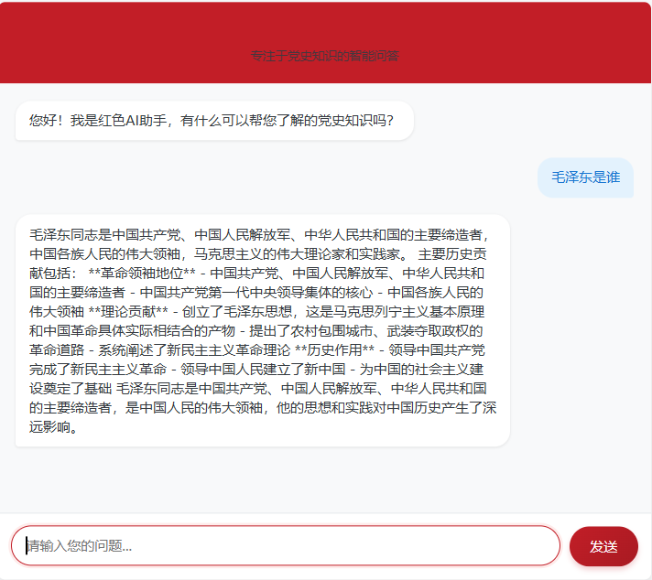
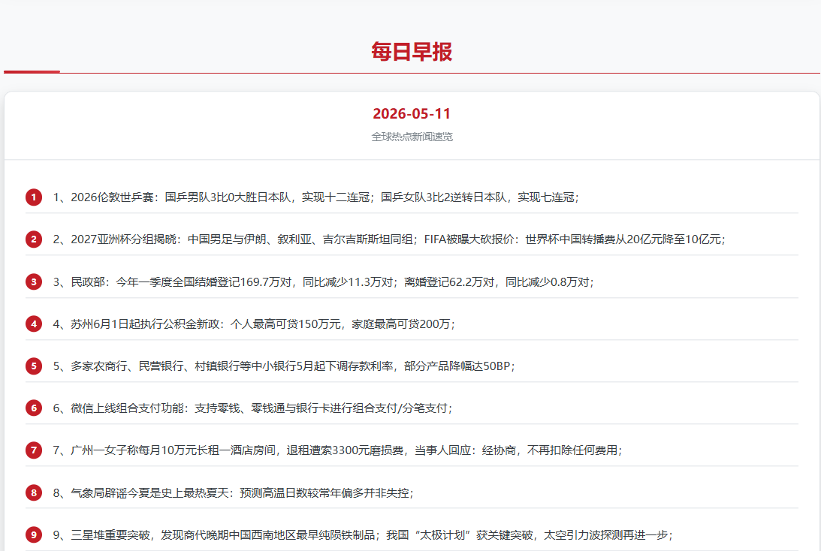



核心功能
用户增长与内容生态双提升 · 2026年度运营数据复盘
AI智能问答助手
每日早报-实时功能
每日早报提供学习
响应快
无需登录
每日实时更新

Slide 6
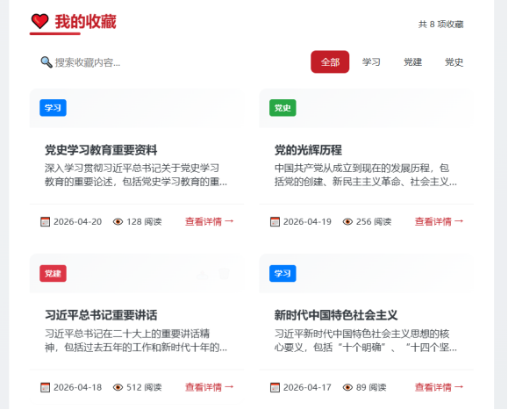
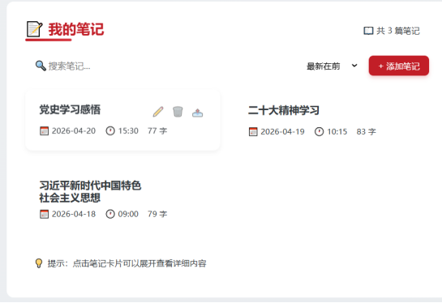
项目亮点
▍ 学习收藏界面
▍ 笔记
收藏自己喜欢的文章
可以记录笔记，且记录不会因刷新页面而消失

Slide 7



项目优势
现代化技术栈
响应式设计
数据可视化
Vue 3 Composition API: 提供了更好的逻辑复用和类型推断支持
Vite: 开发体验极佳，热更新速度快，配置简单
组件化架构: 所有功能都是独立组件，便于维护和扩展
完善的移动端适配，支持不同屏幕尺寸
媒体查询优化，适配各种设备
环形进度图展示学习进度
时间线展示学习活动

Slide 8
项目缺点
离线功能缺失
缺少状态管理
缺少表单验证
问题: 不支持离线访问
影响: 无网络时无法使用
建议: 使用Service Worker实现离线缓存
问题: 没有使用Vuex或Pinia进行全局状态管理
影响: 组件间数据共享困难，跨页面状态同步麻烦
问题: 部分表单缺乏严格的输入验证
影响: 可能导致数据不规范
还有很多缺点，要我去不断的改善以及优化.....

Slide 9

感谢聆听
我的汇报到此结束，谢谢大家！

